Slide 1

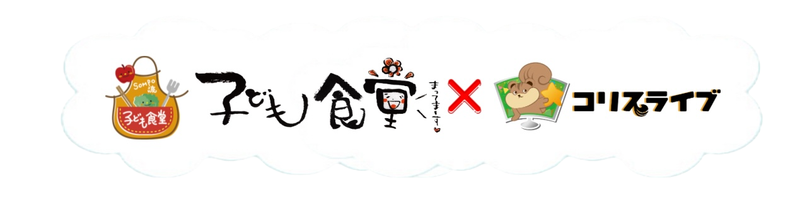

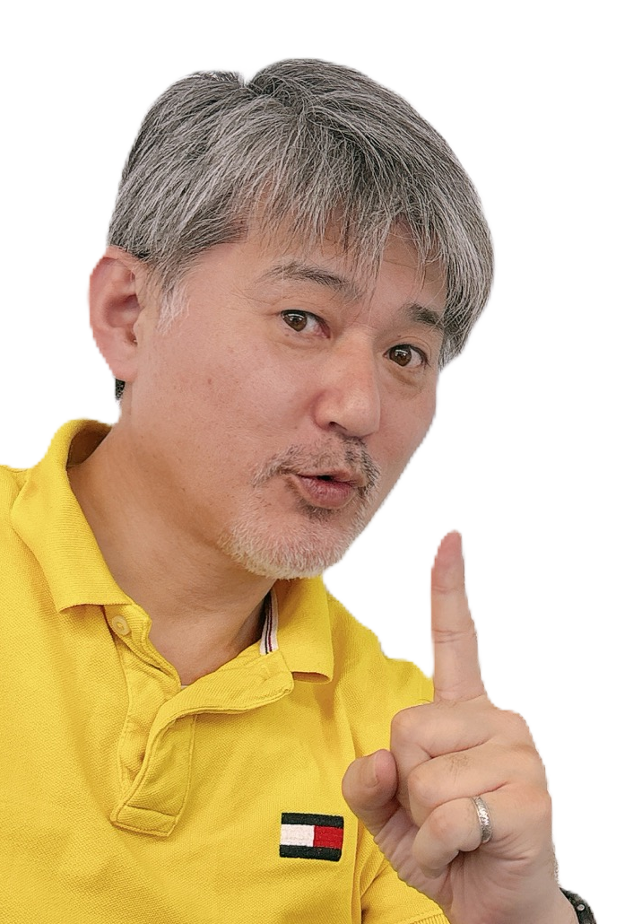
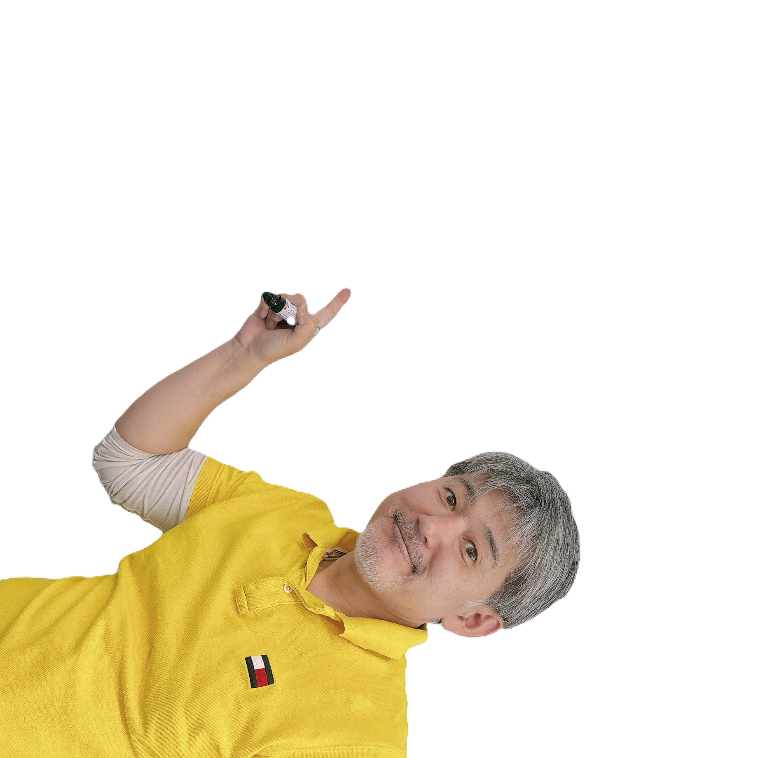

間違いさがしや文字さがしに
チャレンジしよう！
開催日時
2025年10月11日(土)
午後1時～午後1時30分

